Slide 1
Besteht eine Antikörper-Kreuzreaktivität zwischen HCoV und SARS-CoV-2 ?
Ng KW et al., Science 10.1126/science.abe1107 (2020)

Slide 2
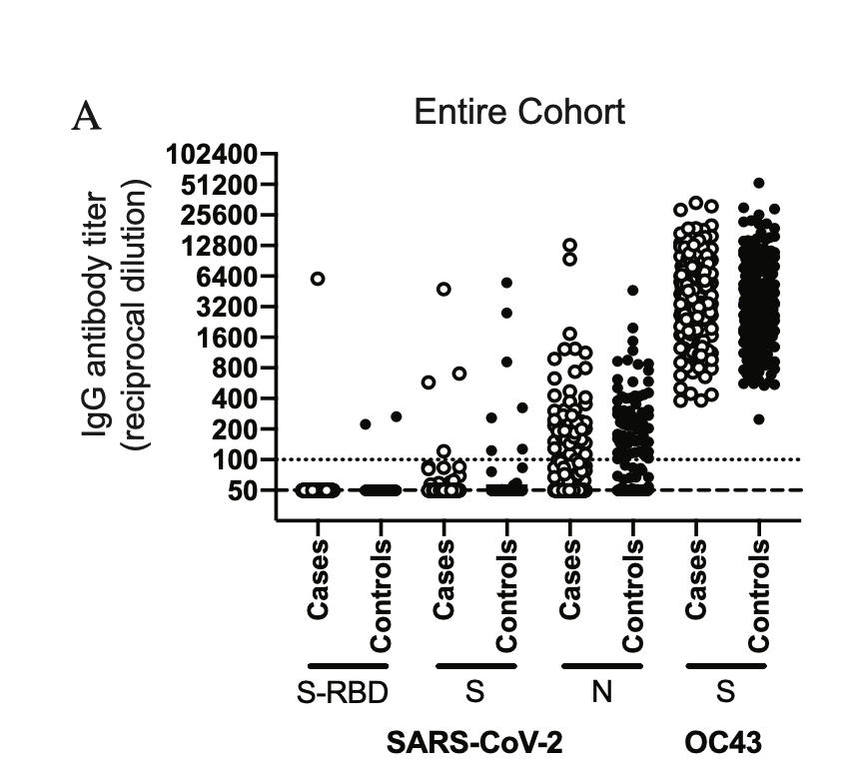
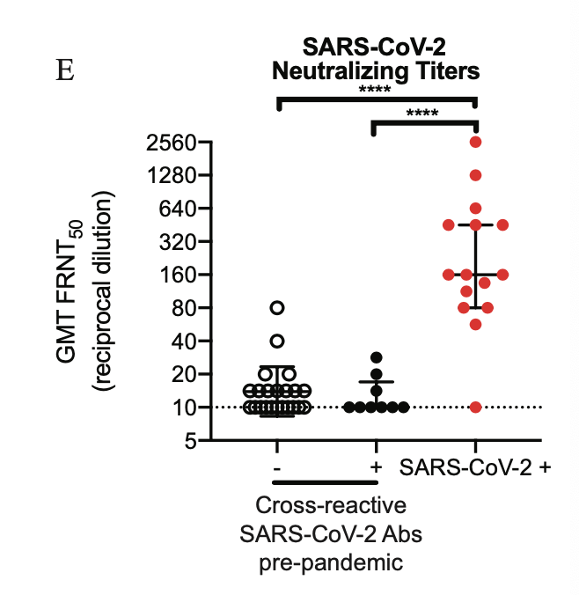
Fehlender Schutz durch HCoV-Antikörper nach SARS-CoV-2-Infektion
“Cases“: Prä-pandemische Seren von Personen,
die sich anschließend infizierten
„Controls“: Prä-pandemische Seren von Personen
ohne SARS-CoV-2-Infektion
Kreuzreaktive Antikörper haben keine
neutralisierende Wirkung
Anderson EM et al.; https://www.medrxiv.org/content/10.1101/2020.11.06.20227215v1

Slide 3
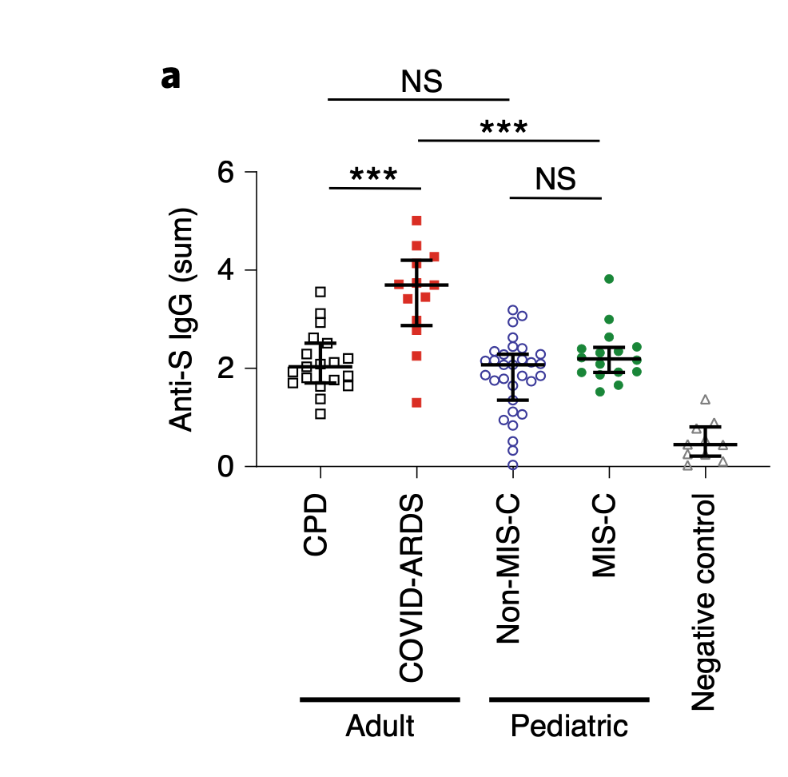
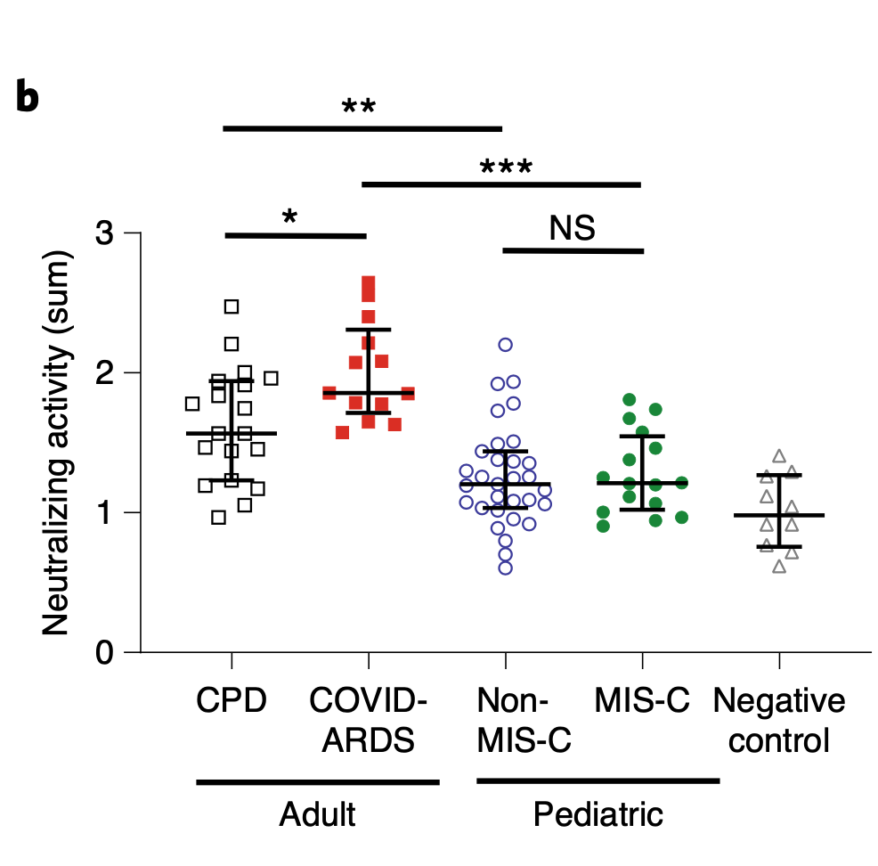
Vergleich der Antikörper-Titer von Erwachsenen und Kindern bei unterschiedlichen Krankheitsverläufen
Erwachsene mit COVID-19: IgG, IgM, IgA gegen Spike (S) sowie IgG gegen N (Bildung von Letzterem alters-, aber nicht krankheitsabhängig)
Kinder/Jugendliche: nur IgG gegen S (vermehrte resp. Infektionen bei Kindern; bestehende Immunität aus Vorerkrankungen?
Neutralisierende Aktivität ist vermutlich alters-, aber nicht krankheitsabhängig
Prä-pandemische Kontrollseren erkannten SARS-CoV-2 S nicht
Weisberg SP et al., Nature Immunology 2020; https://doi.org/10.1038/s41590-020-00826-9

Slide 4
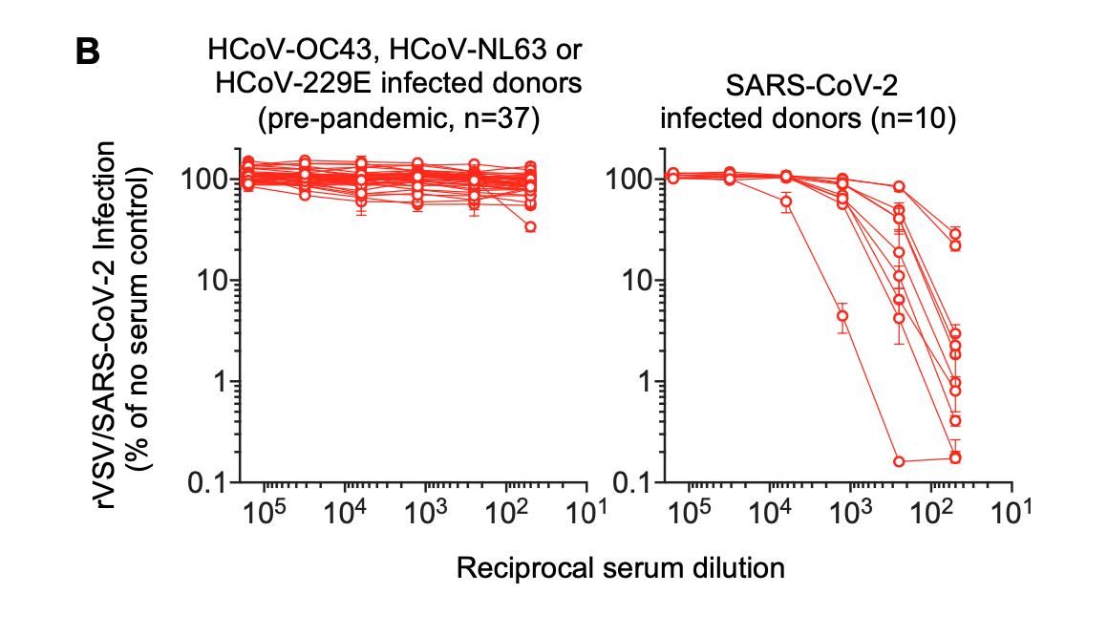
Fehlende kreuz-neutralisierende Aktivität prä-pandemischer Seren von Individuen nach kürzlicher HCoV-Infektion
Neutralisierende Aktivität gegen endemische HCoV war in allen Seren messbar
Poston D et al.; https://www.medrxiv.org/content/10.1101/2020.10.08.20209650v1

